Slide 1

TOÁN 4
Tập 1
Tuần 4
Bài 13: Viết số tự nhiên trong hệ thập phân

Slide 2


Ấn để đến trang sách

Slide 3
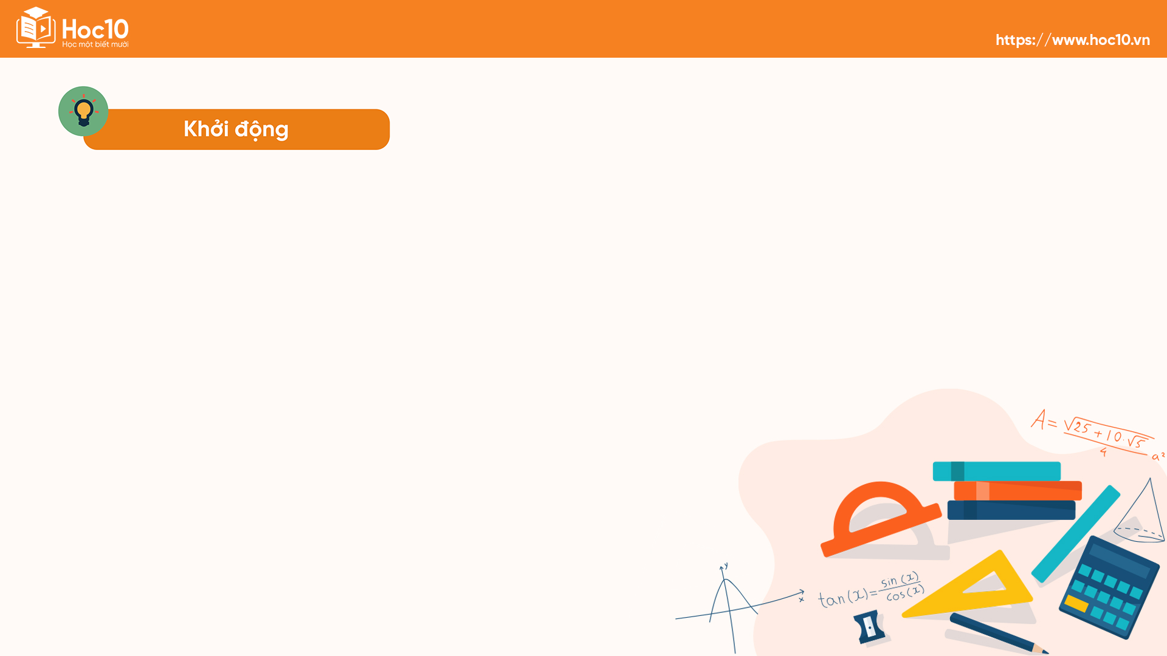


Em hãy đọc lời thoại của nhân vật và thảo luận về hệ đếm thập phân.
Hệ thập phân hay còn gọi là hệ đếm cơ số 10, đây là hệ đếm rộng rãi và phổ biến nhất trong toán học và đời sống hàng ngày.

Slide 4

Ấn để đến trang sách

Slide 5
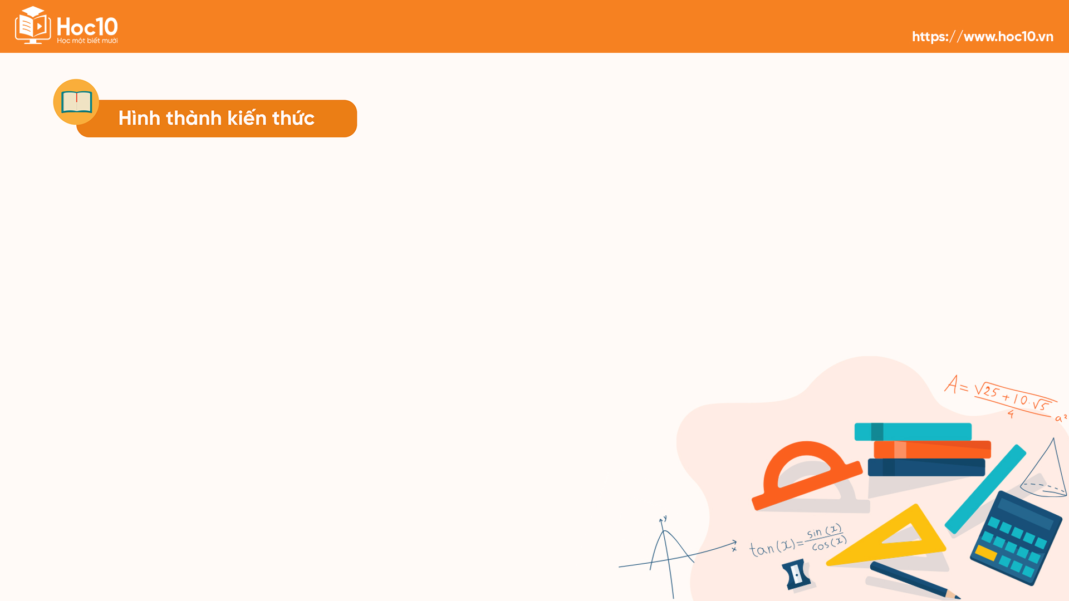

Đọc thông tin nêu trong khung kiến thức và trả lời các câu hỏi.
Thế nào là hệ thập phân?
Cách viết số tự nhiên trong hệ thập phân?
Cách so sánh hai số tự nhiên?

Slide 6
Hệ thập phân
Trong hệ thập phân, cứ mười đơn vị ở một hàng hợp lại thành một đơn vị ở hàng trên tiếp liền nó.
Ví dụ:
10 đơn vị = 1 chục
10 chục = 1 trăm
10 trăm = 1 nghìn
…

Slide 7


Viết số tự nhiên trong hệ thập phân
Với mười chữ số: 0, 1, 2, 3, 4, 5, 6, 7, 8, 9 có thể viết được mọi số tự nhiên.
Ví dụ:
123 456 789
201 964
355
…

Slide 8
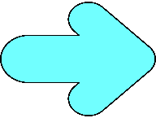
Viết số tự nhiên trong hệ thập phân
Ở mỗi hàng chỉ có thể viết được một chữ số. Giá trị của mỗi chữ số phụ thuộc vào vị trí của nó trong số đó.
Ví dụ:
Số 888 có 3 chữ số 8, từ phải sang trái mỗi chữ số 8 lần lượt nhận giá trị: 8, 80, 800.
Viết số tự nhiên với các đặc điểm trên được gọi là viết số tự nhiên trong hệ thập phân.

Slide 9


So sánh hai số tự nhiên là xác định số nào lớn hơn, bé hơn hoặc bằng nhau.
Để so sánh hai số tự nhiên, có hai cách:
Dựa vào vị trí các số trong dãy số tự nhiên, số nào đếm trước thì bé hơn.
Dựa vào quy tắc so sánh số có nhiều chữ số.

Slide 10



Slide 11
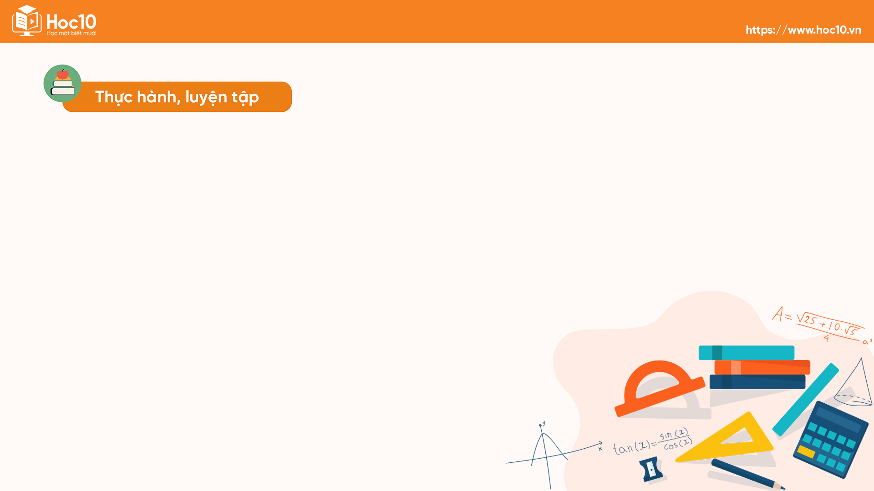
Bài tập 1 (SGK – tr34)
a) Đọc các số sau:
651 5 064 800 310 9 106 783 573 811 00
b) Viết các số sau:
- Hai mươi tư nghìn năm trăm mười sáu,
- Ba trăm linh bảy nghìn bốn trăm hai mươi mốt,
- Một triệu hai trăm năm mươi nghìn không trăm mười bảy,
- Mười lăm triệu không trăm bốn mươi nghìn sáu trăm linh tám.

Slide 12
Bài tập 1 (SGK – tr34)
a) Đọc các số sau:
651 đọc là: Sáu trăm năm mươi mốt.
5 064 đọc là: Năm nghìn không trăm sáu mươi tư.
800 310 đọc là: Tám trăm nghìn ba trăm mười.
9 106 783: Chín triệu một trăm linh sáu nghìn bảy trăm tám mươi ba.
573 811 000: Năm trăm bảy mươi ba triệu tám trăm mười một nghìn.

Slide 13

Bài tập 1 (SGK – tr34)
b) Viết các số sau:
- Hai mươi tư nghìn năm trăm mười sáu: 24 516.
- Ba trăm linh bảy nghìn bốn trăm hai mươi mốt: 307 421.
- Một triệu hai trăm năm mươi nghìn không trăm mười bảy: 1 250 017.
- Mười lăm triệu không trăm bốn mươi nghìn sáu trăm linh tám: 15 040 608.

Slide 14
Bài tập 2 (SGK – tr34):
Viết mỗi số sau thành tổng (theo mẫu):
Mẫu: 10 837 = 10 000 + 800 + 30 + 7
265 175 =
1 050 694 =
321 126 =
57 605 =
200 000 + 60 000 + 5 000 + 100 + 70 + 5
1 000 000 + 50 000 + 600 + 90 + 4
300 000 + 20 000 + 1 000 + 100 + 20 + 6
50 000 + 7 000 + 600 + 5

Slide 15
Bài tập 3 (SGK – tr34): Số ?
Số liền trước | Số đã cho | Số liền sau
 | 99
 | 1 270
 | 8 010
 | 2 068
 | 14 050
98
100
1 269
1 271
8 009
8 011
2 067
2 069
14 049
14 051

Slide 16

Ấn để đến trang sách

Slide 17
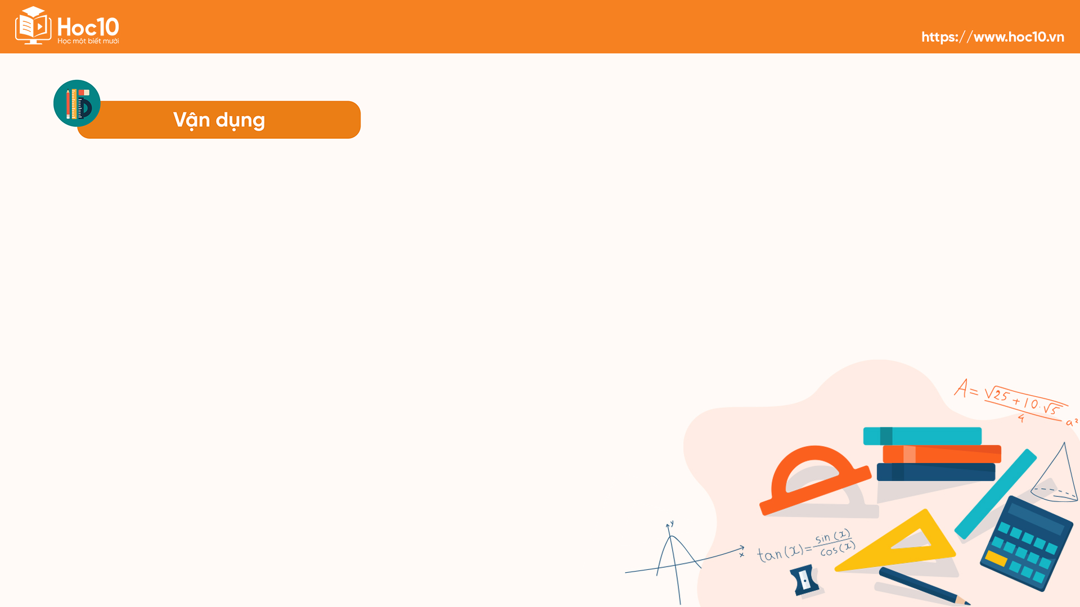
Bài tập 4 (SGK – tr34)
Khoảng cách từ Trái Đất, Sao Kim, Sao Thủy, Sao Hỏa đến Mặt Trời được biểu thị trong bảng bên.
Hãy sắp xếp khoảng cách từ các hành tinh trên đến Mặt Trời theo thứ tự từ gần nhất đến xa nhất.
Hành tinh | Khoảng cách đến Mặt Trời (km)
Trái Đất | 149 600 000
Sao Kim | 108 000 000
Sao Thủy | 57 910 000
Sao Hỏa | 227 700 000

Slide 18
Bài tập 4 (SGK – tr34)
Vì: 57 910 000 < 108 000 000 < 149 600 000 < 227 700 000
→ Khoảng cách từ các hành tinh đến Mặt trời theo thứ tự từ gần nhất đến xa nhất là:
Sao Thủy, Sao Kim, Trái Đất, Sao Hỏa.
Hành tinh | Khoảng cách đến Mặt Trời (km)
Trái Đất | 149 600 000
Sao Kim | 108 000 000
Sao Thủy | 57 910 000
Sao Hỏa | 227 700 000

Slide 19


Qua bài học hôm nay, em biết thêm được điều gì?

Slide 20
Để có thể làm tốt các bài tập trên, em nhắn bạn điều gì?

Slide 21

Ấn để đến trang sách

Slide 22


Ôn tập kiến thức đã học
Hoàn thành bài tập trong VBT
Đọc và chuẩn bị trước Bài 14: Yến, tạ, tấn

Slide 23


Slide 24
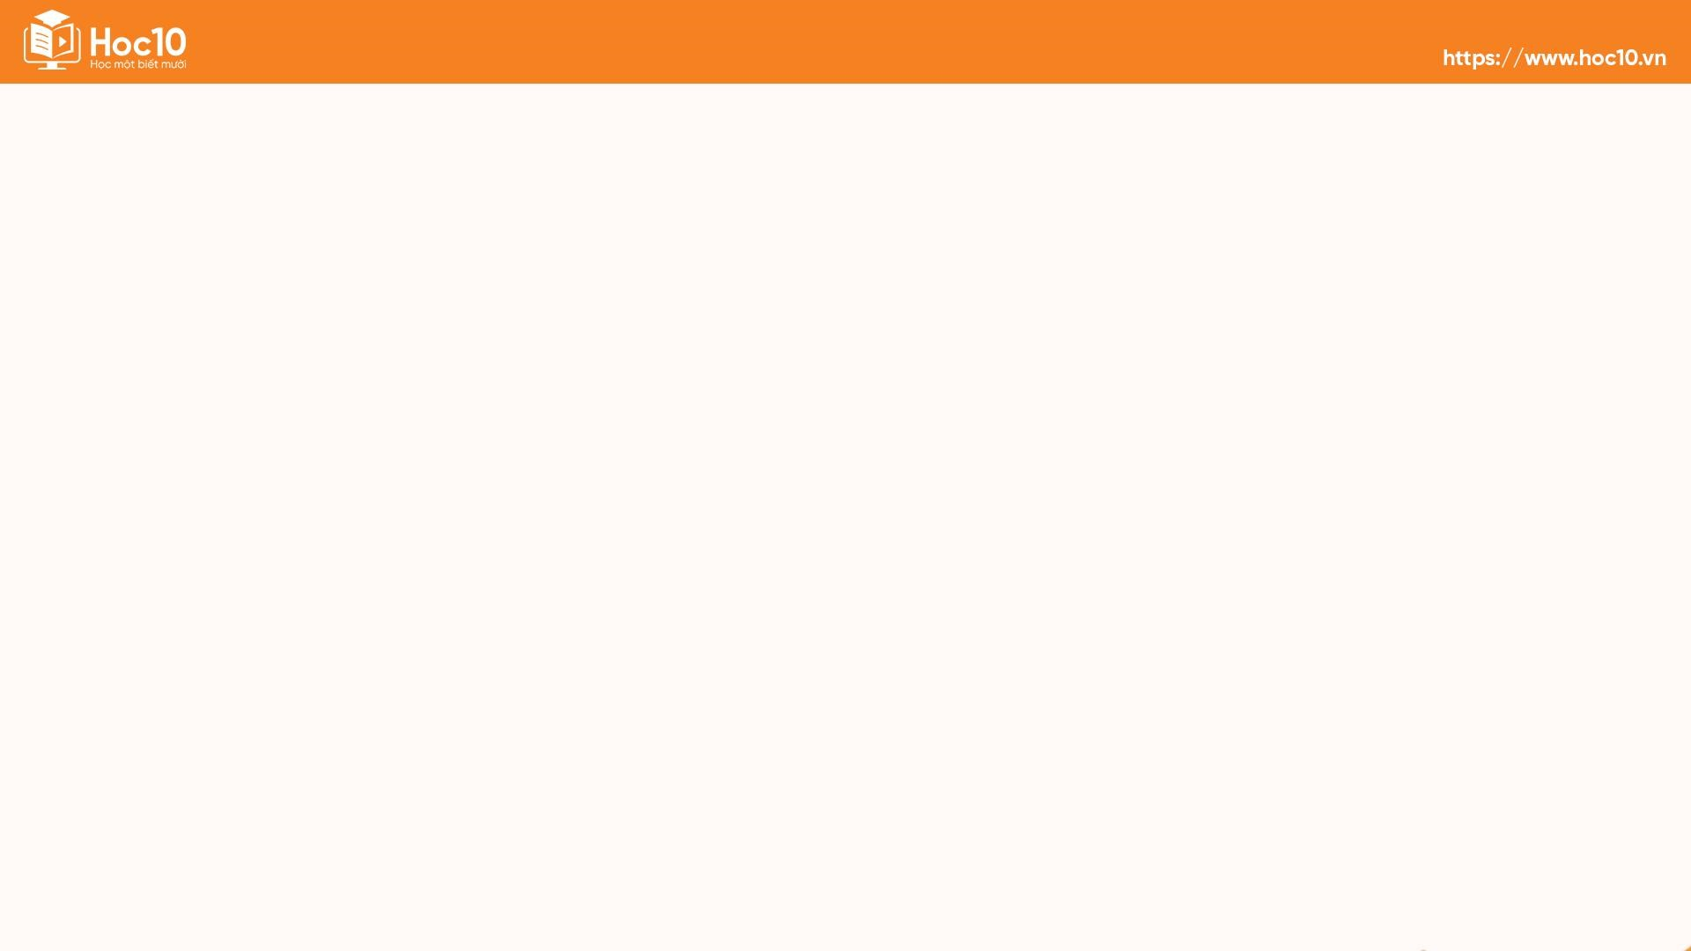


Để kết nối cộng đồng giáo viên và nhận thêm nhiều tài liệu giảng dạy,
mời quý thầy cô tham gia Group Facebook
theo đường link:
Hoc10 – Đồng hành cùng giáo viên tiểu học
Hoặc truy cập qua QR code

